Slide 1
《我跟流浪貓 學到的16堂課》
課程發展處
中國語文教育組
2021年8月

Slide 2
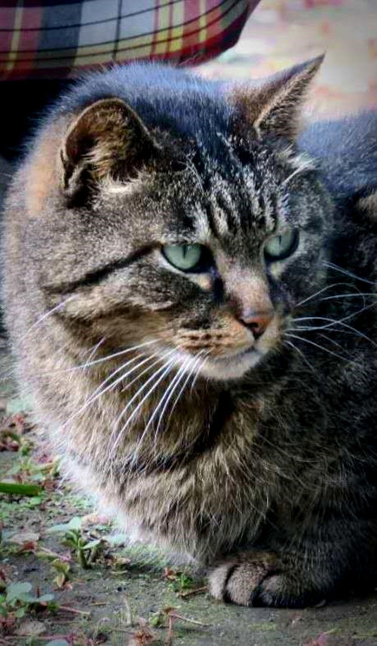
你怎樣看待流浪貓？
你在哪兒見過流浪貓？
你試過餵飼流浪貓嗎？
你知道流浪貓的生活嗎？
你對流浪貓的態度如何？
你有想過流浪貓的問題嗎？
你讀過講流浪貓的作品嗎？
你想聽流浪貓的故事嗎？

Slide 3
《我跟流浪貓
學到的16堂課》
讀本推薦
小思指本書「講貓也講人」。她認為作者憐惜流浪貓，想通過文字「還牠們一個生存權利」；也憐惜自己人類，因此借本書「揭露在高速文明發展下出現有害的、病態的玷污，去尋覓安身立命之所，盼望人類活在一個仁愛世界中」。

Slide 4
《我跟流浪貓
學到的16堂課》
內容大要
本書寫作者在香港嶺南大學與六頭流浪貓「交往」的故事，當中記述了與這些貓隻生活相關的人物、文件、事件、資訊，以至由此延及的城巿現象與個人體會。
全書包括「十六堂課」——由第一課「是貓決定見面的日期和時間」到第十六課「小貓無罪」，當中描述了貓祖母、大佬、二佬、三妹、黑白和貓妹妹等六個主角的遭遇，也記述了以叔叔為首的「餵貓團」的種種。
作者通過不同的故事，慨歎香港這個先進社會對「非人生命」的不尊重和歧視。

Slide 5
《我跟流浪貓
學到的16堂課》
本書特色
動物文學
動物文學並非只是希望將動物變成人類關心的對象或將動物擬人化的寫作。通過瞭解動物，我們可以更好地瞭解自己，通過反省動物的處境，我們可以更好地反省自己的行為，通過審視對動物的同情共感，我們可以更好地審視人性，這是動物文學希望發揮的功能，也是本書希望帶給讀者的效果。

Slide 6
《我跟流浪貓
學到的16堂課》
本書特色
期望引發讀者思考
作者「推貓及人」，把自己與流浪貓家族的相遇，當成是一場生命教育之旅，所以敘述故事時，並不單單着重細節的描繪，也着重後設反省，時見穿插個人評論及說明，其中不乏對香港動物現況及法例的補充，對不同人士與貓隻的關係更見用心鋪陳。

Slide 7
《我跟流浪貓
學到的16堂課》
本書特色
不同類型的文體穿插交織
書中有記述、對話、別人的留言、資料說明、註釋及評論等不同類型的文體穿插交織，令故事的記敘層次豐富，也讓讀者多了反省的空間。作者通過這種手段，導引讀者瞭解她對每一事件的思考或所獲得的啟示，更趁機加入重要的知識。

Slide 8
想知道貓祖母、大佬、二佬、三妹、黑白和貓妹妹的故事嗎？
要知道作者從流浪貓學到甚麼？如何「推貓及人」？
快閱讀
《我跟流浪貓
學到的16堂課》
閱讀後，請完成以下其中一項或多項任務。

Slide 9
閱讀《我跟流浪貓學到的16堂課》
任務：
我跟「流浪貓」學到的
我看「流浪貓」
「貓」眼看世界
事件評論
作品賞析

Slide 10
我跟「流浪貓」學到的
任務：
閱讀本書後，舉行讀書會，與同學聊書，分享其中一、兩堂課的讀後感。可以先略述作者從流浪貓身上學到甚麼，再結合自己的經歷和感受，談談自己從中學到甚麼。

Slide 11
我看「流浪貓」
任務：
作者認為流浪貓的遭遇是人類造成的，人類有責任還牠們一個生存空間、生存權利，但書中也記錄了對流浪貓遭遇的其他意見—— 一些以人類利益為本位的意見。試以書中的事件為例，也可結合個人經歷和其他事件，談談你對「流浪貓」的看法。

Slide 12
「貓」眼看世界
任務：
閱讀貓祖母、大佬、二佬、三妹、黑白或貓妹妹的故事後，就其遭遇進行探討、反思，「推貓及人」，然後以其身份，用文字或說話講述自己的流浪經歷，並抒發情感和表達訴求。

Slide 13
事件評論
任務：
以「人性與生命尊嚴」為題，評論書中的某個事件，並作反思。

Slide 14
延伸活動
同場加映
其他真實故事

Slide 15
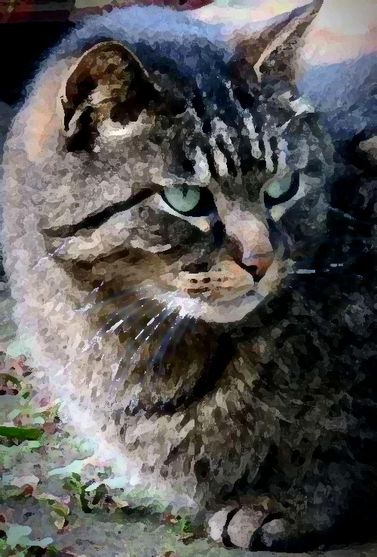
故事一：小貓的願望
我們都不要流浪
我們生於小康之家，
爺爺對我們寵愛有加
你要是想「帶」我回家，
請三思
我不是貨物，更不是玩物
請承諾
終身承諾
給我一個安樂窩

Slide 16
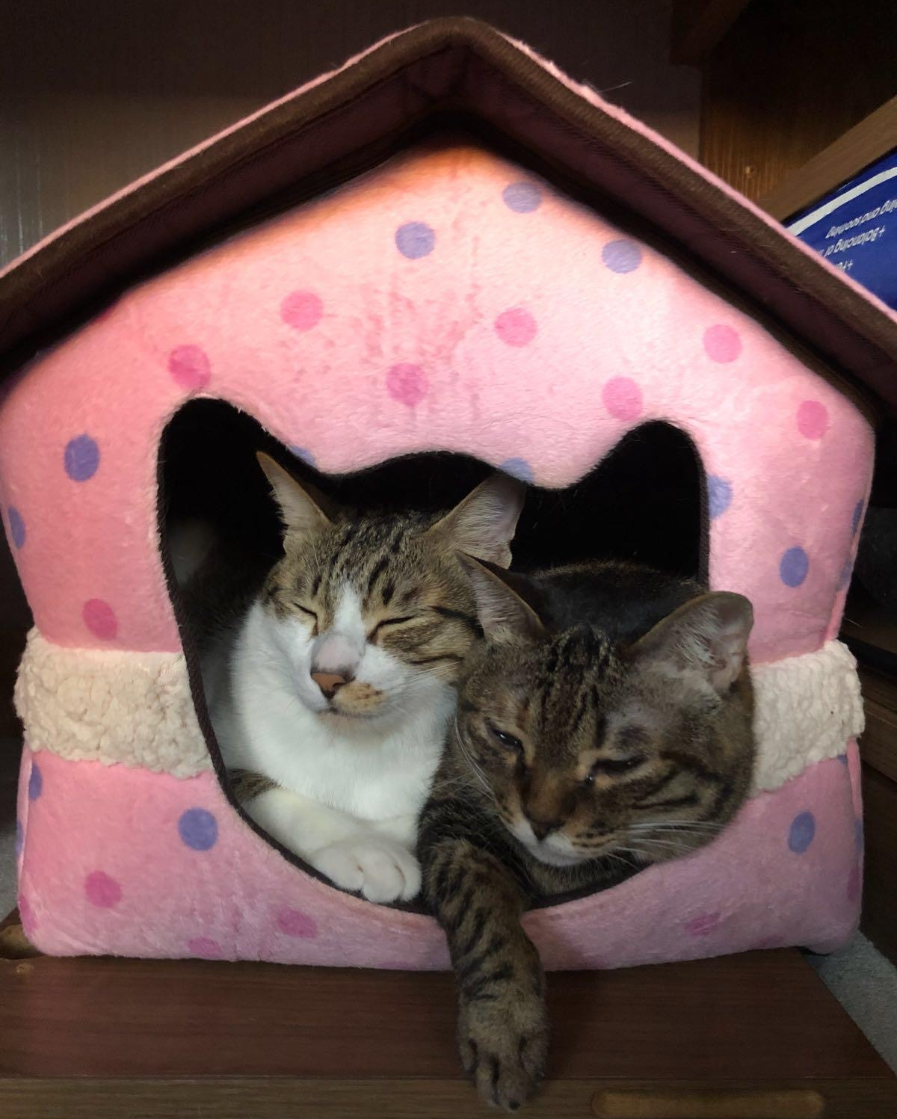
小貓之家
爺爺是個貓痴，前後養了十多隻貓，包括我老爸二狗子和媽媽鹿鹿。家裏有兩個房間改建成貓屋，讓眾貓有寬敞而舒適的生活空間。
媽媽懷孕後，爺爺特為她打造一個衛生、寧靜的產房和育嬰室，我們七小福就是在這裏出生。剛出生的頭一個月，媽媽寸步不離的跟我們一起生活，爺爺每天多次探望我們，有時還幫忙餵奶，老爸反而不管我們。

Slide 17
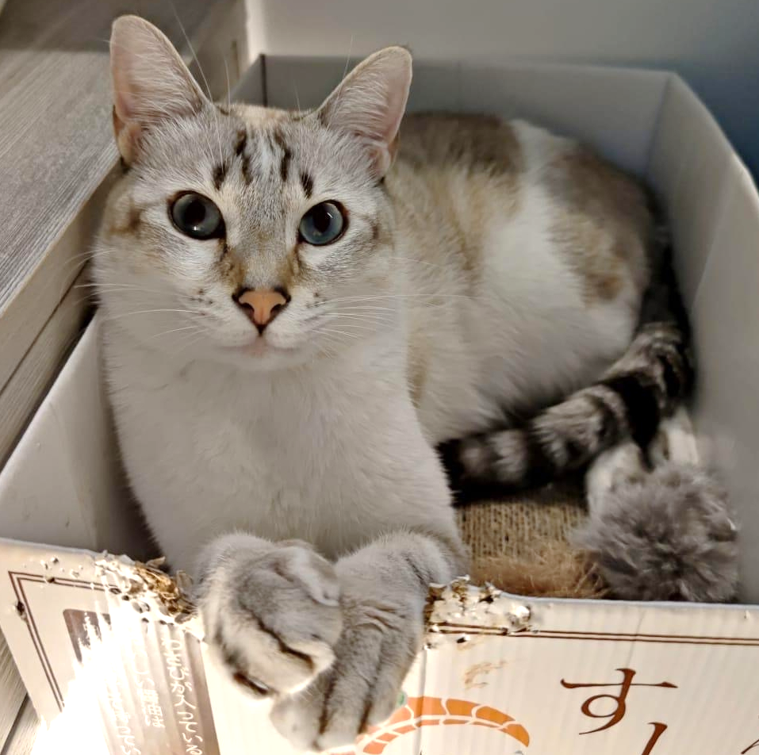
小貓心聲
養貓是一份嚴肅的責任！
請善待我們，別始亂終棄！
你們可別以為爺爺是個上了年紀的人，其實他是個年輕的寵物店老闆。他經常跟我們說：「爺爺會幫你們找個新家，讓你們幸福快樂地成長。」
爺爺雖然經營寵物店，但卻從不把我們視作貨物，他要求買家與他保持聯絡，讓他知道孫兒的生活狀況。
我們待價而沽，卻不是一般的商品，我們是有血有肉的生命！

Slide 18
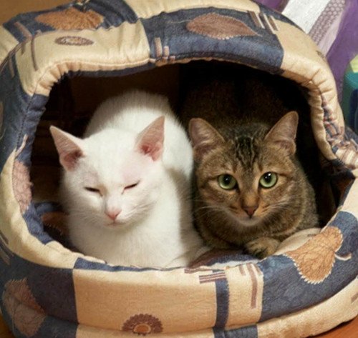
故事二：「仁」和貓的相遇、相知
「仁」民愛物
我們曾在海邊流浪
感恩有你，
給我們一個安樂窩，
為「牠」者再定義

Slide 19
「仁」貓相遇
「仁」者心聲：
家父很喜歡小動物，我小時候家裏有狗狗、相思和鸚鵡等，而我卻最想養貓。二十年前偶爾看到關於流浪動物的報導，我就希望領養流浪貓。那時，有朋友在銀線灣工作，她說有－頭流浪母貓在救生員的休息小屋生下幾隻小貓，我就和太太一起去看。母貓被救生員餵飼，不怕人，小貓也有兩個多月大，很活潑，其中一頭虎斑和一頭白色的小貓，特別親近我和我太太，所以我倆當下就決定要把牠們帶回家。因為是第一次養貓，所以最初連應該帶牠們去檢查也不知道，更為小虎斑貓起了Martin， 小白貓起了Ricky的男性名字，後來被提醒要為小貓注射預防疫苗時，才從獸醫處得悉牠們是母貓。

Slide 20
「仁」貓相知
兩隻小貓很快就成為家中的一份子，而且也讓我和太太深深體會沒有保留的鍾愛對一個人有多大的影響。Martin和Ricky的兄弟姊妹很快也被領養了，但牠們的母親卻在不久之後被流浪狗咬死了。得悉時，遺憾和歉疚交雜。
Ricky在2012年因病離世，Martin 快20歲了｡牠們兩姊妺擴闊了我對人貓關係的認知，也誘發了我對貓作為社區動物，作為獨特生物和作為人類發展史中不可或缺一環的研究興趣。
人與貓不但可以互惠，而且可以互相啟發。

Slide 21
延伸活動
綜合《我跟流浪貓學到的16堂課》和以上真實故事等，思考人和貓，以至其他動物的相處之道，例如：
反思自己是否適合養貓或其他動物？
撰寫養貓或其他寵物的守則。
如果要養貓或其他寵物，你會購買還是領養？為甚麼？
如為「流浪貓」/「流浪狗」重新命名，你有甚麼建議？試談談你的看法。
有人為「牠」者再定義，你同意嗎？為甚麼？
蒐集、閱讀其他相關資訊，例如香港愛護動物協會、救助被遺棄動物組織的網頁，就「愛護動物」等課題作進一步探討。
21

Slide 22
開卷有益
博覽群書，增廣見聞，拓寬視野，建構知識。
請繼續閱讀其他作品，
並多跟別人分享。

